Slide 1

دانشکده ادبیات و علوم انسانی
هفته پژوهش سال 97-96

Slide 2
تألیف، تصنیف و ترجمۀ کتاب، تدوین مجموعه مقالات، تدوین مجموعه مقالات گردهمایی‌های ملی و بین‌المللی
« توسط اعضاء هیأت علمی دانشکده ادبیات و علوم انسانی»

Slide 3

تألیف کتاب: مبانی محیط زیست از دکتر حسن ذوالفقاری

Slide 4
مشخصات نشر کتاب
مبانی محیط زیست
نویسنده : دکتر حسن ذوالفقاری
موضوع: جغرافیا
شابک: 978-9649992730
ناشر: دانشگاه رازی
تعداد صفحات: 312
نوبت چاپ: سوم
تاریخ انتشار: 1397
اندازه: وزیری

Slide 5
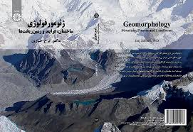
تألیف کتاب: ژئومورفولوژی (ساختمان، فرایند و زمین ریخت‌ها) از دکترایرج جباری

Slide 6
مشخصات نشر کتاب
ژئومورفولوژی (ساختمان، فرایند و زمین ریخت‌ها)
نویسنده: دکترایرج جباری
موضوع: جغرافیا
شابک: 978-600-02-0521-8
تعداد صفحه: 452
نوبت چاپ: اول
ناشر: سازمان مطالعه و تدوین کتب علوم انسانی دانشگاهها (سمت)
تاریخ انتشار: 1396
اندازه: وزیری

Slide 7
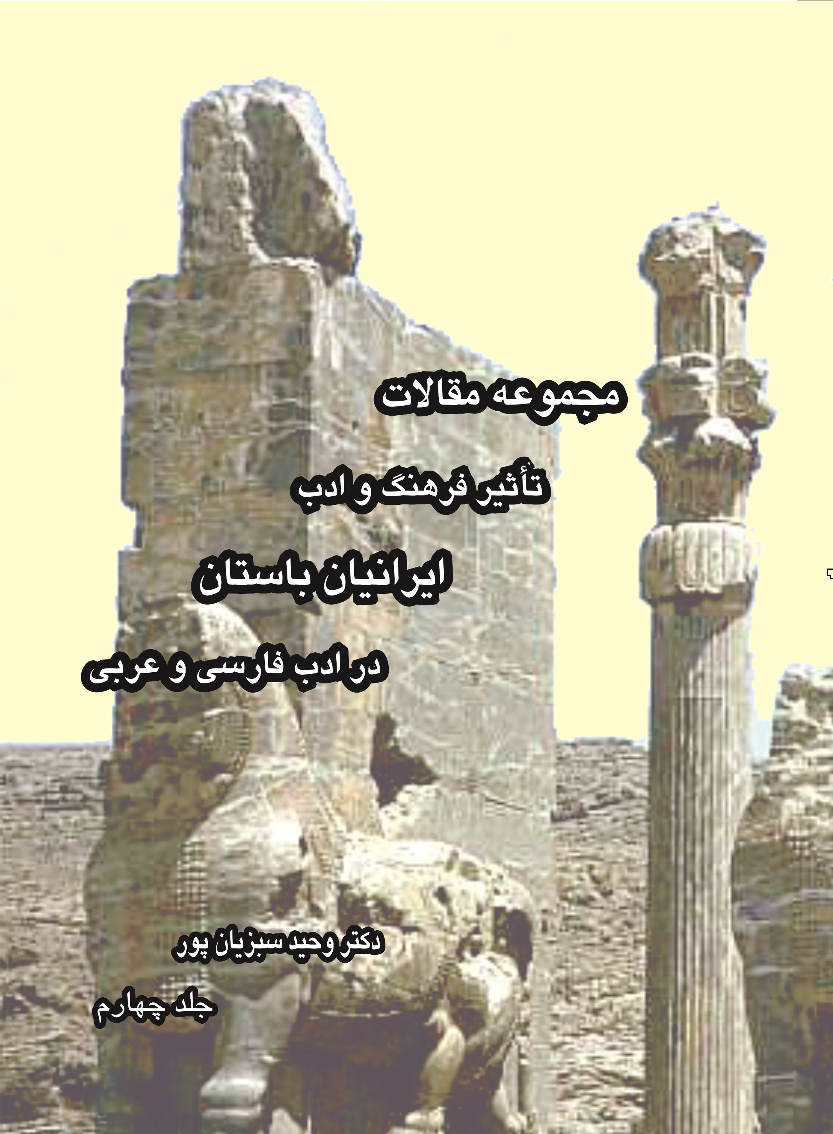
تدوین مجموعه مقالات تاثیر فرهنگ و ادب ایرانیان باستان در ادب فارسی و عربی (جلد 4) از دکتر وحید سبـز یان‌پور

Slide 8
مشخصات نشر کتاب
تدوین مجموعه مقالات تاثیر فرهنگ و ادب ایرانیان باستان در ادب فارسی و عربی (جلد 4)
نویسنده: دکتز وحید سبزیان‌پور
موضوع: ادب فارسی و عربی
شابک: 6008648595
ناشر: یار دانش
تعداد صفحات: 472
نوبت چاپ: دوم
تاریخ انتشار: 1397
اندازه: وزیری

Slide 9

انیس المسافر ،پژوهش و تدوین ازدکتر روح الله بهرامی

Slide 10
مشخصات نشر کتاب
انیس المسافر؛ بر اساس متن زنده یاد علی محمد ساکی
تالیف: سردار اشرف غلامرضا خان والی پشتکوه
پژوهش و تدوین: دکتر روح الله بهرامی
موضوع: تاریخ- حیوان ها
شابک: 9786008648895
ناشر: یار دانش
تعداد صفحات: 221
نوبت چاپ: اول
تاریخ انتشار: 1397
اندازه: وزیری

Slide 11

تدوین مجموعه مقالات همایش هرسین از نگاه فرهنگ و اقتصاد
به اهتمام: دکتر روح الله بهرامی، مهران معتمدی

Slide 12
مشخصات نشر کتاب
تدوین مجموعه مقالات همایش هرسین از نگاه فرهنگ و اقتصاد
به اهتمام: دکتر روح الله بهرامی، مهران معتمدی
موضوع: تاریخ
شابک: 9786008648642
ناشر: انتشارات یار دانش
تعداد صفحات: 461
نوبت چاپ: اول
تاریخ انتشار: 1397
اندازه: وزیری

Slide 13

تألیف کتاب کیسانیه، جریان‌های فکری و تکاپوهای سیاسی از دکتر روح اله بهرامی

Slide 14
در مراسم نهمین جشنواره بین المللی فارابی روز یکشنبه ۹۶/۱۰/۲۴ با حضور رئیس جمهور، وزیر علوم، رؤسای دانشگاه‌های برتر، رئیس بنیاد ملی نخبگان و اعضای برگزیده که در سالن اجلاس سران برگزار شد، کتاب «کیسانیه، جریان‌های فکری و تکاپوهای سیاسی» روح اله بهرامی از گروه تاریخ و باستان‌شناسی دانشکده ادبیات و علوم انسانی، موفق به کسب رتبه سوم کتاب شایستۀ تقدیر این جشنواره شد.

Slide 15
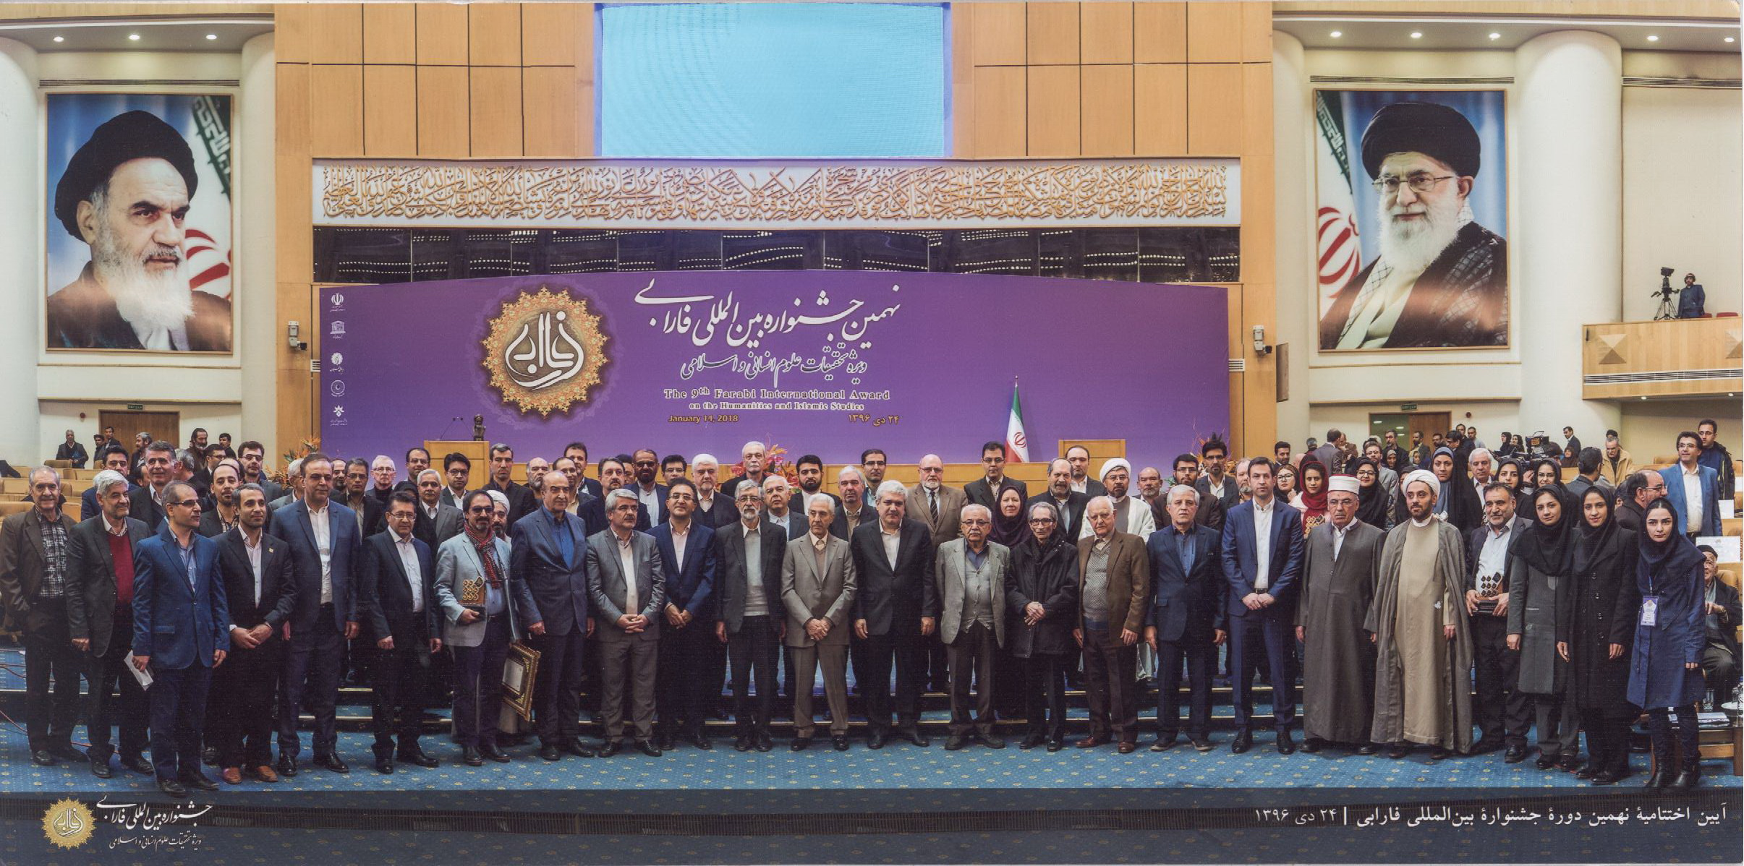

Slide 16
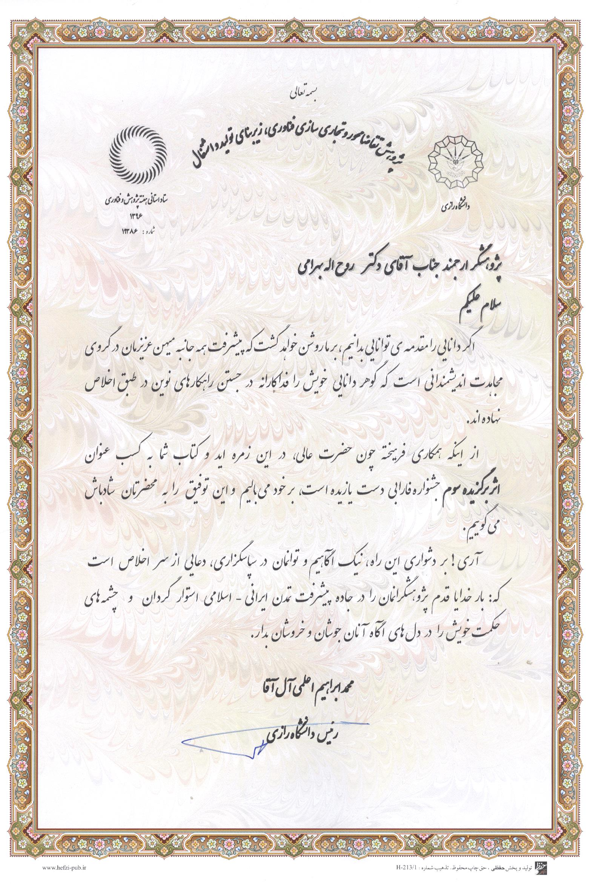
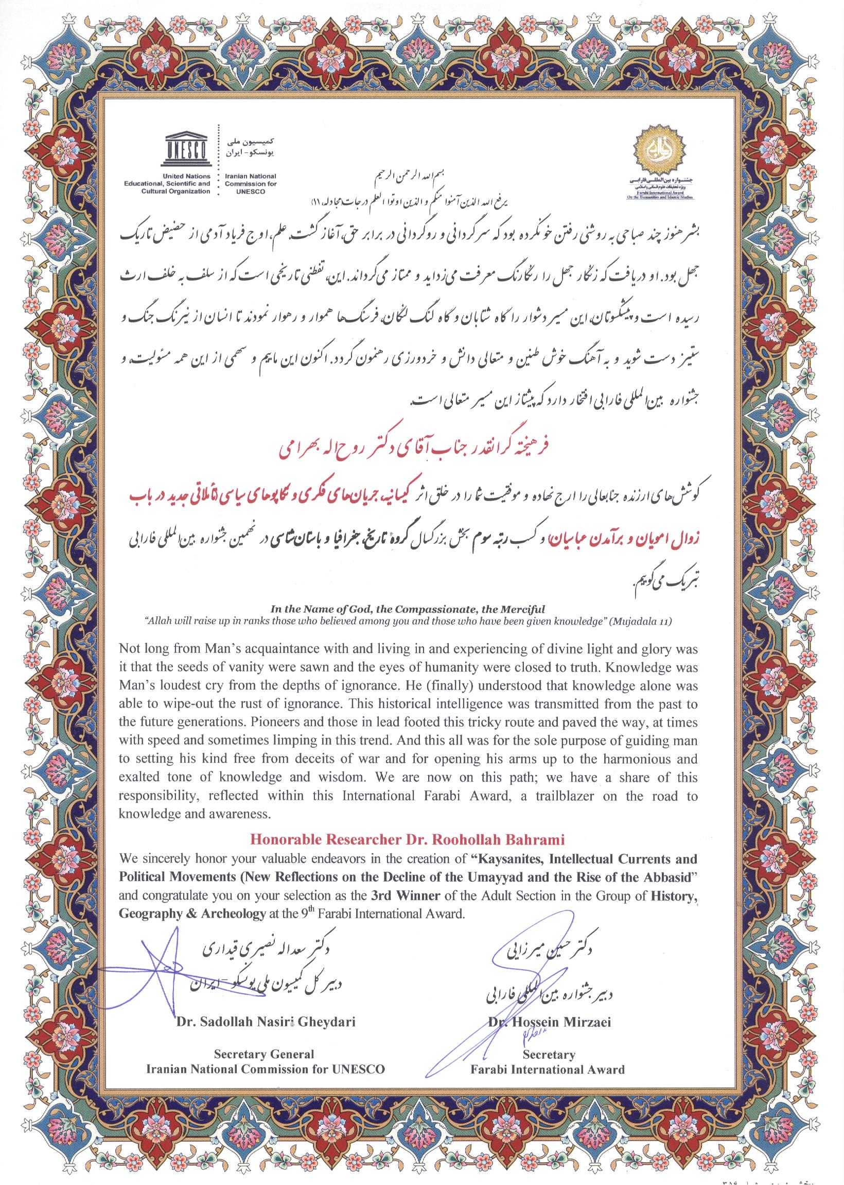
تقدیرنامه از یونسکو و نهمین جشنواره فارابی اهدایی به دکتر روح اله بهرامی

Slide 17
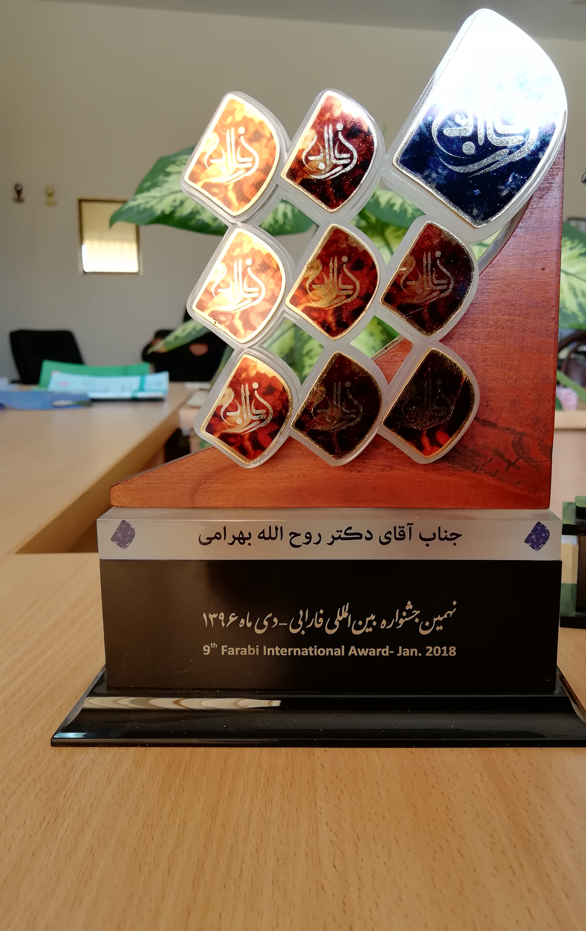
تندیس نهمین جشنواره فارابی اهدایی به دکتر روح اله بهرامی

Slide 18
مشخصات نشر کتاب
کیسانیه، جریان‌های فکری و تکاپوهای سیاسی
نویسنده: دکتر روح الله بهرامی
موضوع: امویان – تاریخ، عباسیان – تاریخ
شابک: 6007398080
ناشر: پژوهشکده تاریخ اسلام
تعداد صفحات: 676
نوبت چاپ: اول
تاریخ انتشار : 1394، اثر برگزیدۀ سوم در جشنواره فارابی سال 1396
اندازه: وزیری

Slide 19

تألیف کتاب ، روش تحقیق در علم حقوق ، نحوۀ نگارش پایان‌نامه
از دکتر علی‌عباس حیاتی

Slide 20
مشخصات نشر کتاب
روش تحقیق در علم حقوق ، نحوۀ نگارش پایان‌نامه
نویسنده: دکتر علی‌عباس حیاتی
موضوع: پایان‌نامه- شیوه‌نامه- حقوق- فن نگارش-روش‌شناسی
شابک: 9789645111586
ناشر: میزان
تعداد صفحات: 224
نوبت چاپ: هشتم
تاریخ انتشار : 1396 پاییز
اندازه: وزیری

Slide 21

تألیف کتاب ، مقدمۀ علم حقوق از دکتر علی‌عباس حیاتی

Slide 22
مشخصات نشر کتاب
مقدمۀ علم حقوق
نویسنده: دکتر علی‌عباس حیاتی
موضوع: حقوق- ایران
شابک: 9789645110749
ناشر: میزان
تعداد صفحات: 240
نوبت چاپ: سیزدهم
تاریخ انتشار : 1396 زمستان
اندازه: وزیری

Slide 23
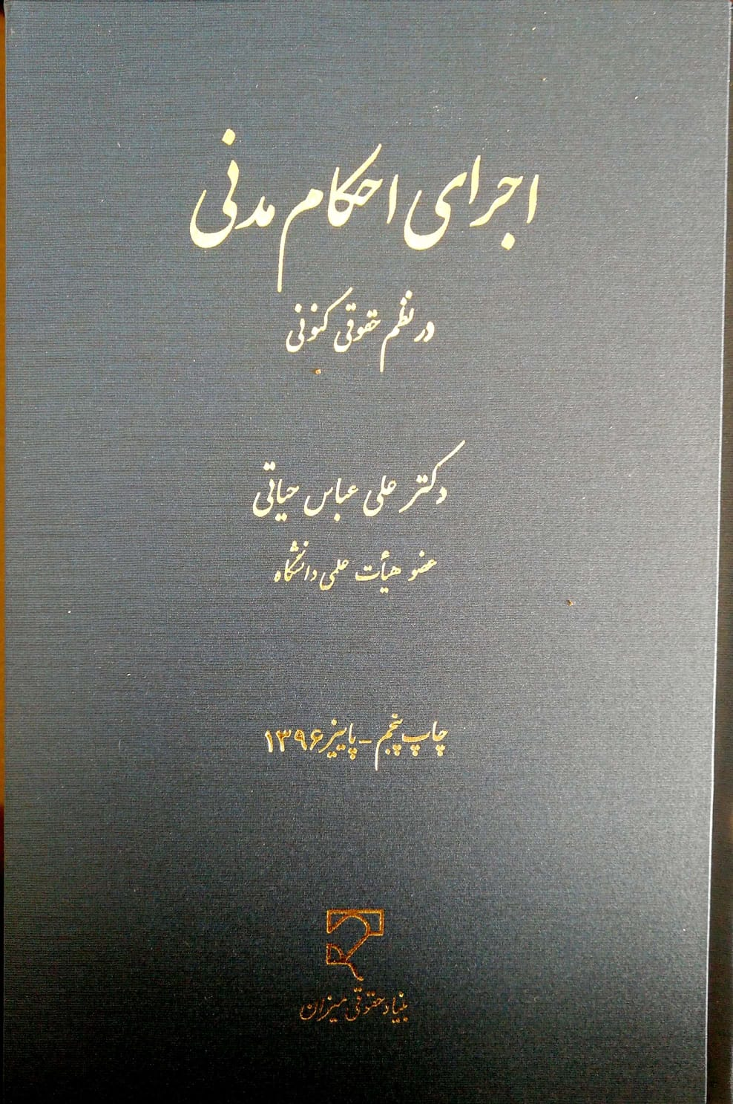
تألیف کتاب ، اجرای احکام مدنی در نظم حقوقی کنونی
از دکتر علی‌عباس حیاتی

Slide 24
مشخصات نشر کتاب
اجرای احکام مدنی در نظم حقوقی کنونی
نویسنده: دکتر علی‌عباس حیاتی
موضوع: حقوق مدنی- ایران
شابک: 9789645118639
ناشر: بنیاد حقوقی میزان
تعداد صفحات: 400
نوبت چاپ: پنجم
تاریخ انتشار : 1396 پاییز
اندازه: وزیری

Slide 25
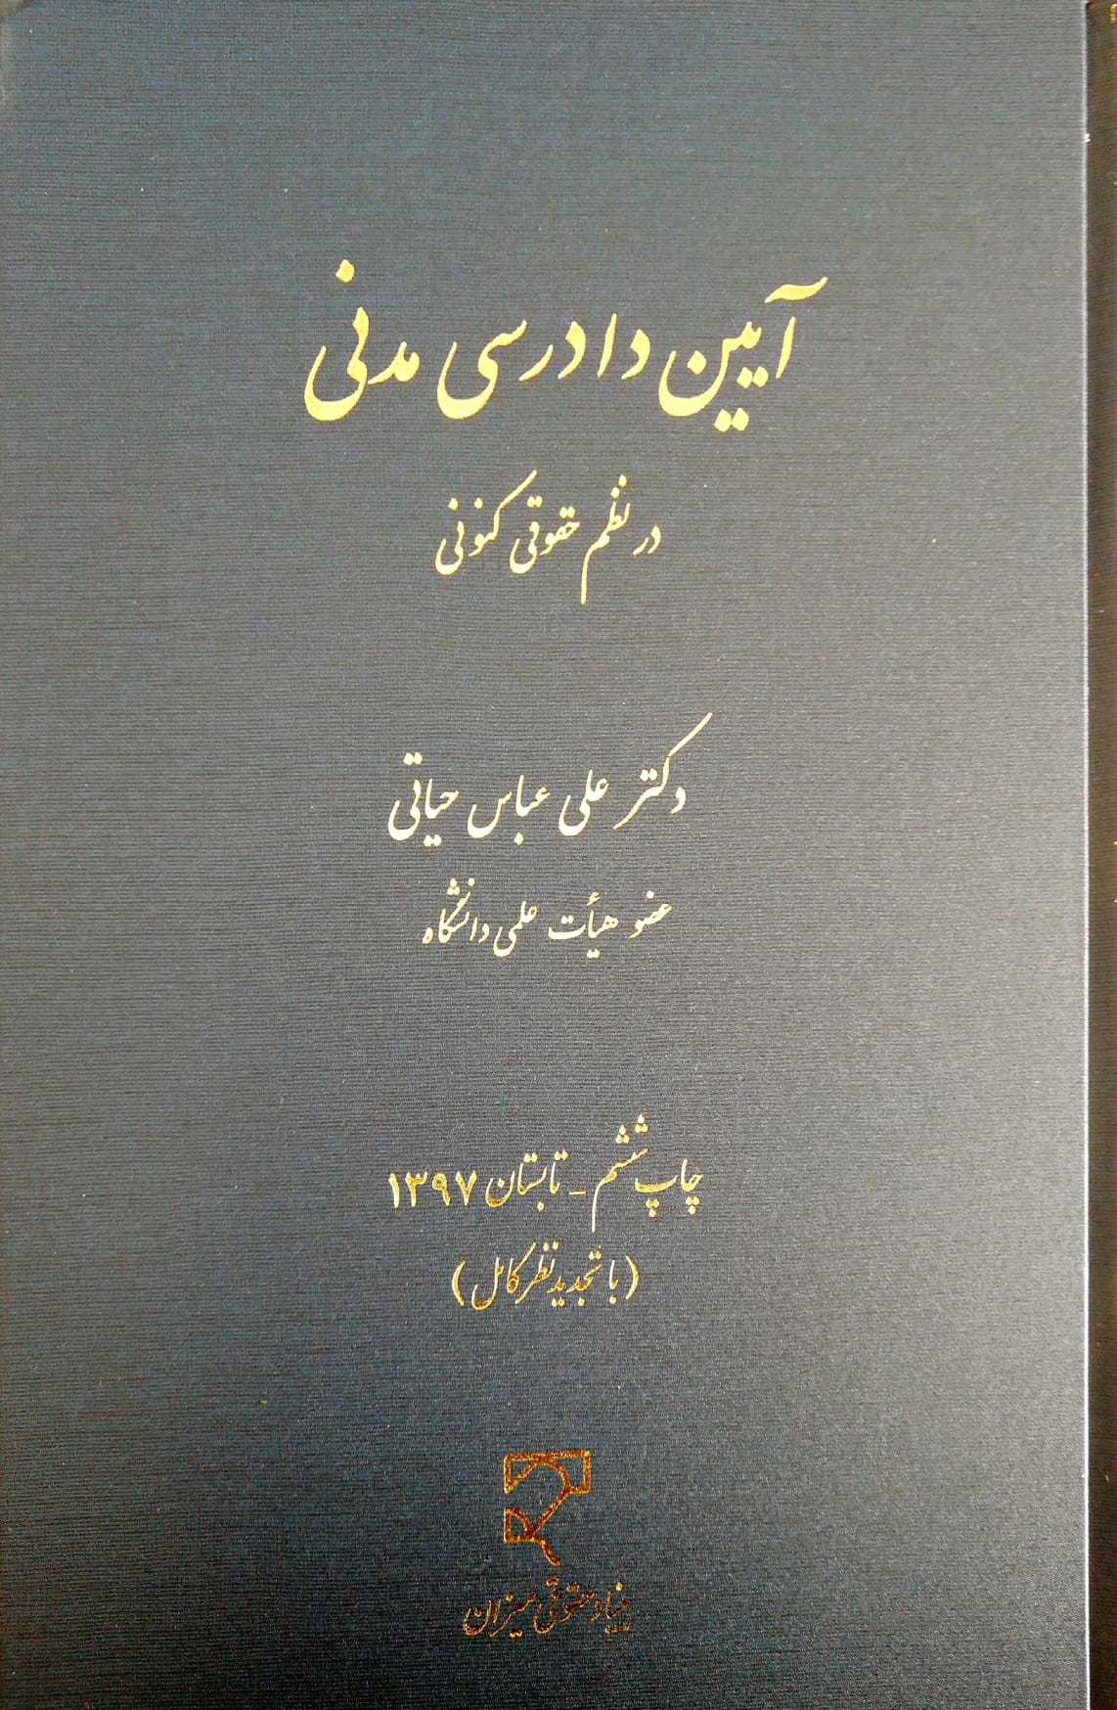
تألیف کتاب ، آیین دادرسی مدنی در نظم حقوقی کنونی
از دکتر علی‌عباس حیاتی

Slide 26
مشخصات نشر کتاب
آیین دادرسی مدنی در نظم حقوقی کنونی
نویسنده: دکتر علی‌عباس حیاتی
موضوع: آیین دادرسی مدنی- ایران
شابک: 9789645112828
ناشر: بنیاد حقوقی میزان
تعداد صفحات: 816
نوبت چاپ: ششم
تاریخ انتشار : 1397 تابستان
اندازه: وزیری

Slide 27
دانشکده ادبیات و علوم انسانی
پاییز 1397

